Slide 2
МЛАДШАЯ ГРУППА
НАШ ДЕВИЗ:
Мы как капельки звеним
Стать сосульками хотим
Или звонким ручейком
Детский сад наш общий дом!
Голосочки тонкие в группе раздаются,
В ручейки веселые капельки сольются!

Slide 3
Воспитатели:
Васильева Лилия Владимировна
Тибичи Вилия Ивановна
Младшие воспитатели:
Салиндер Диана Юрьевна

Slide 4
В мире детства мы живем.
Мир вокруг мы познаем !
Наша группа «Капельки»
Лучше всех!
Нас , девчонок и мальчишек,
В садике ждет успех!

Slide 5
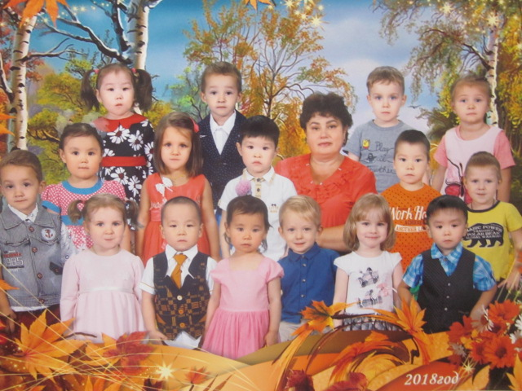

Slide 6
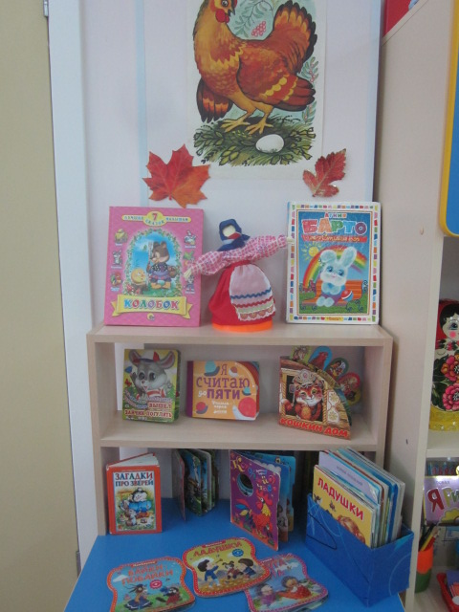
Книжный уголок

Slide 7
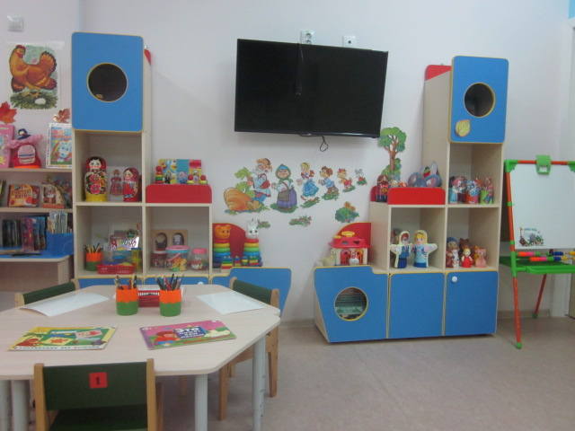
Уголок изобразительной деятельности

Slide 8
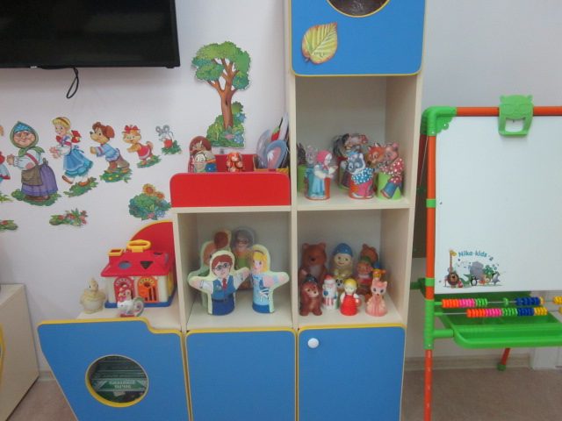
Наш театр

Slide 9
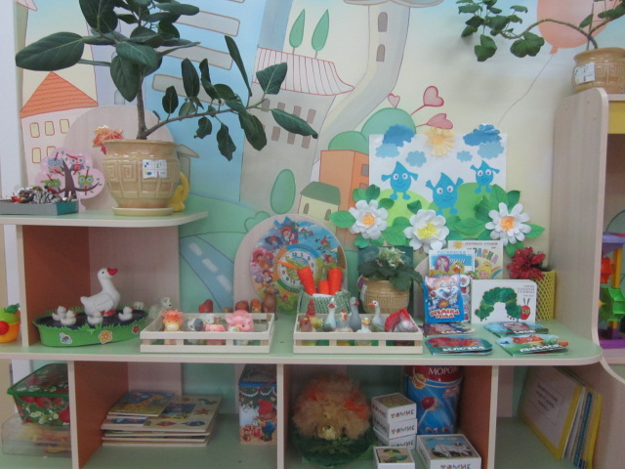
Уголок природы

Slide 10
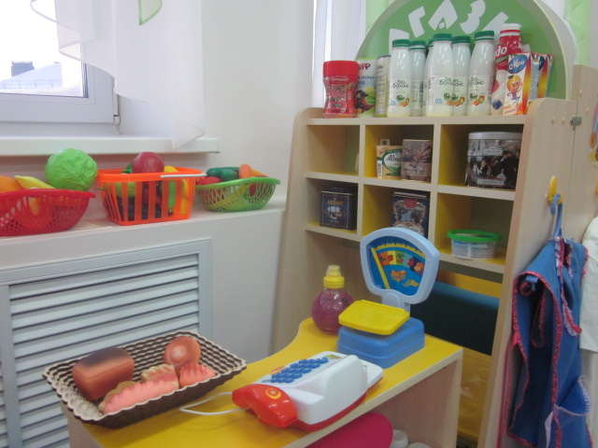
Магазин

Slide 11
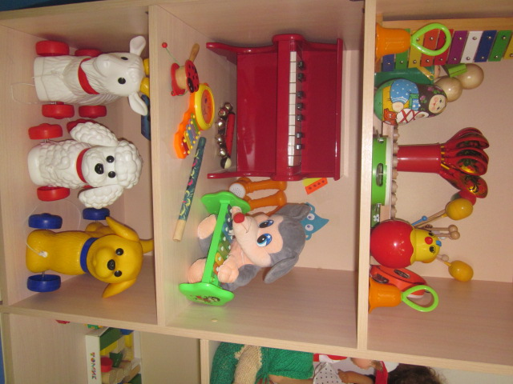
Музыкальный уголок

Slide 12
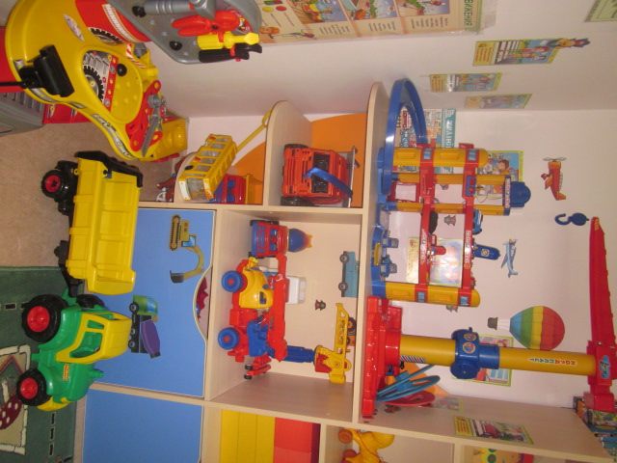
Уголок для мальчиков

Slide 13
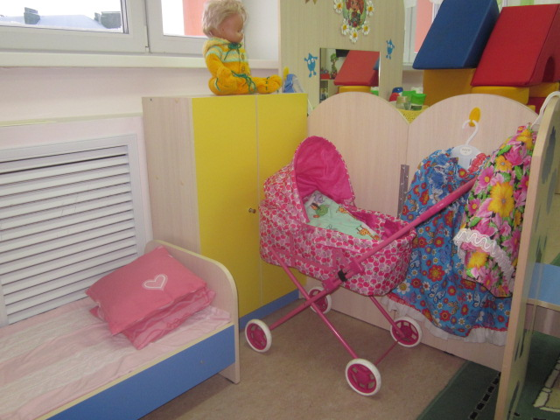
Уголок ряженья

Slide 14
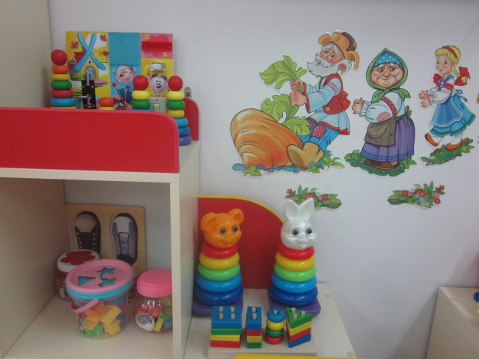
Уголок сенсорного развития

Slide 15
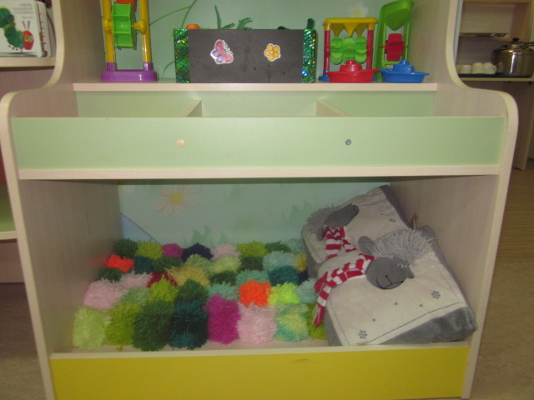
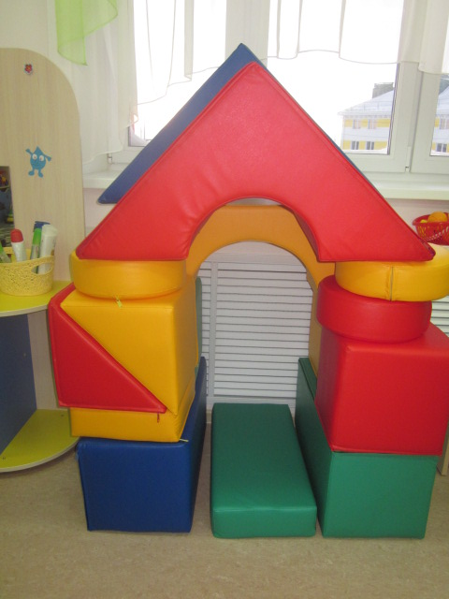
Уголок уединения

Slide 16
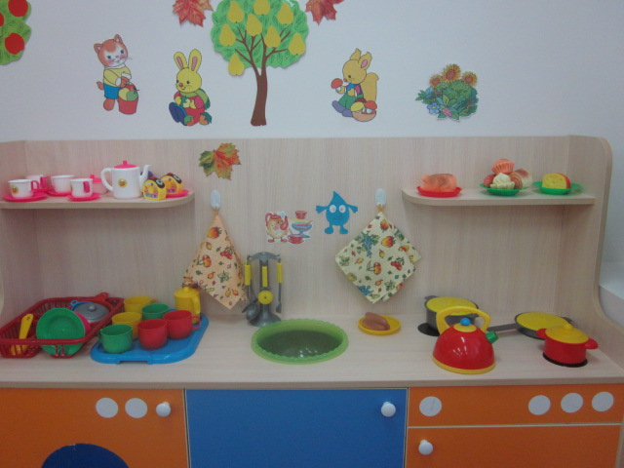
Уголок для девочек

Slide 17
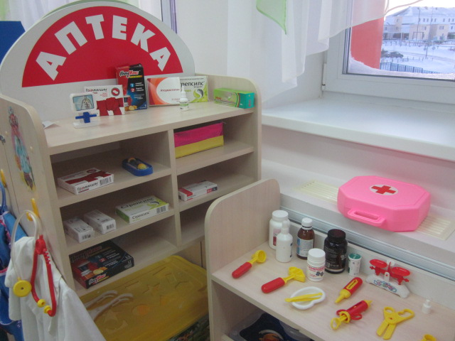
Больница

Slide 18
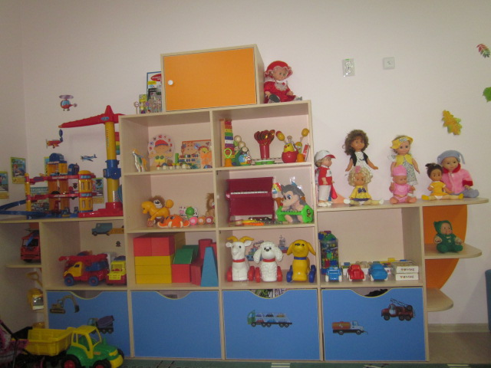
Игровая зона

Slide 19
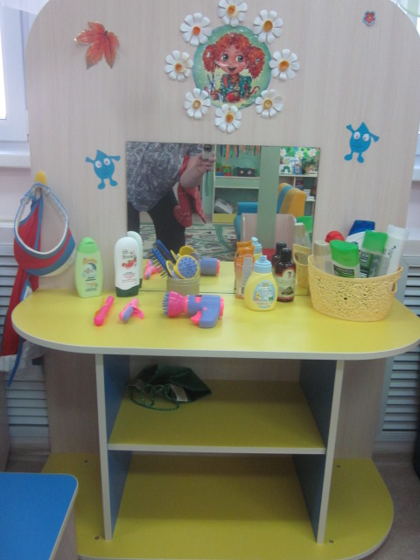
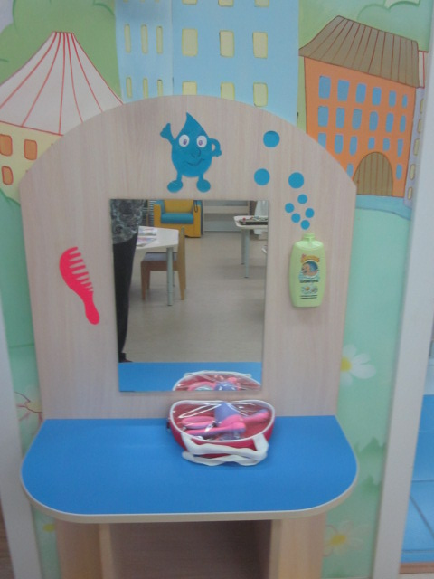
Парикмахерская

Slide 20
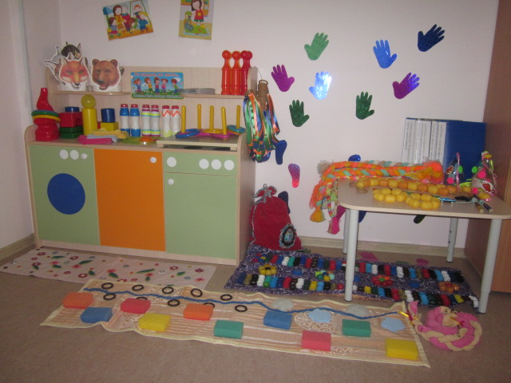
Физкультурный уголок

Slide 21
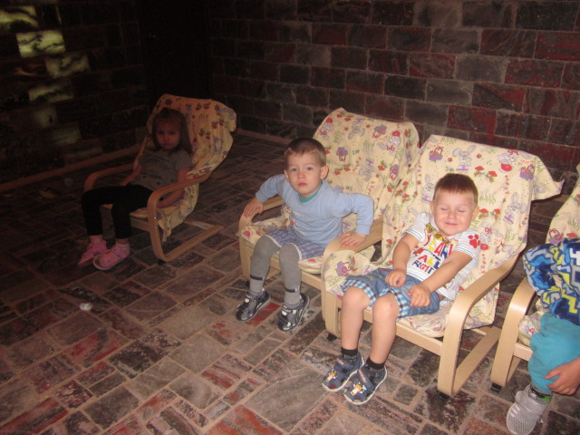
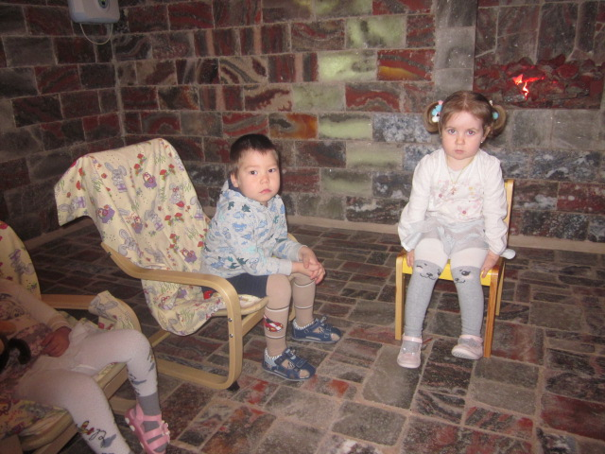
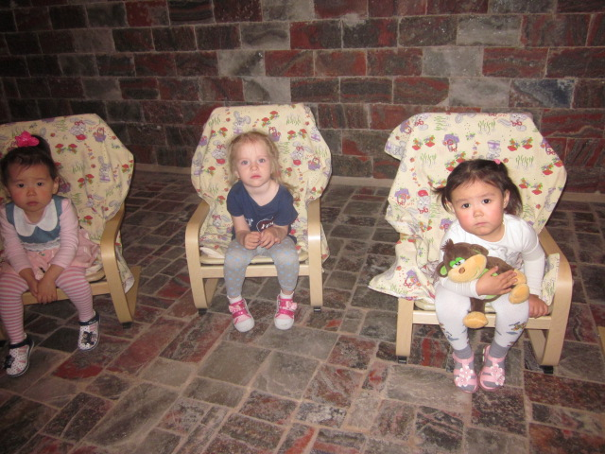
Соляная комната

Slide 22
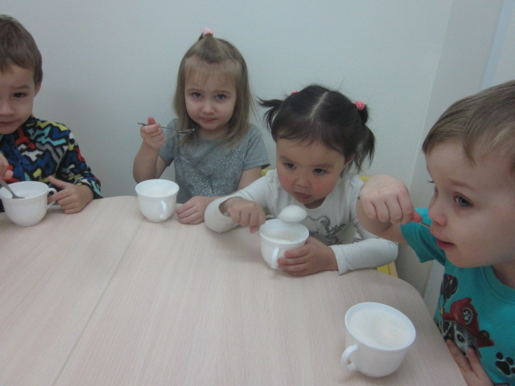
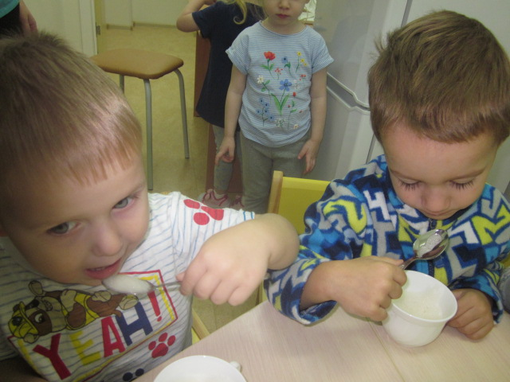
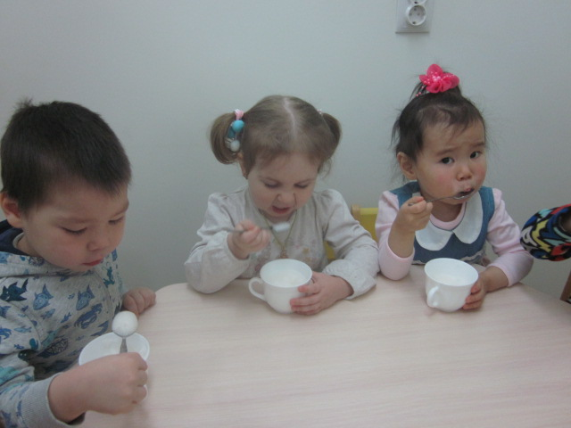
Кисломолочный коктель

Slide 23
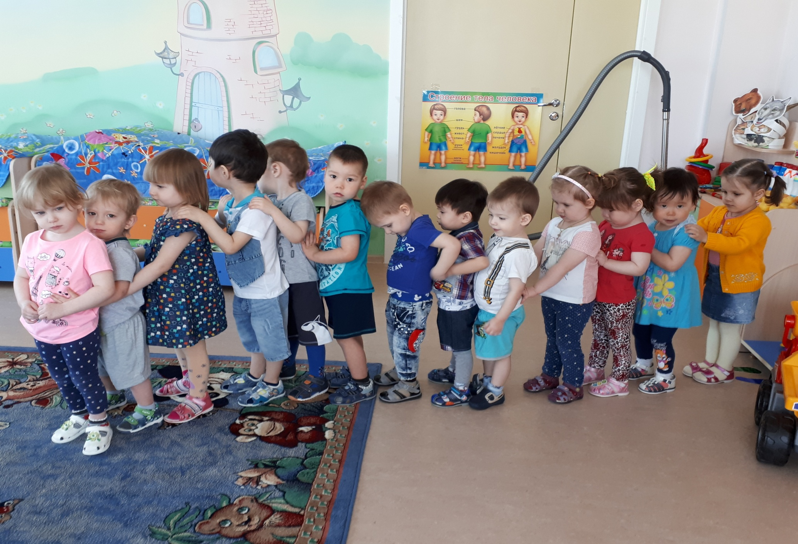
Зарядка

